Slide 2
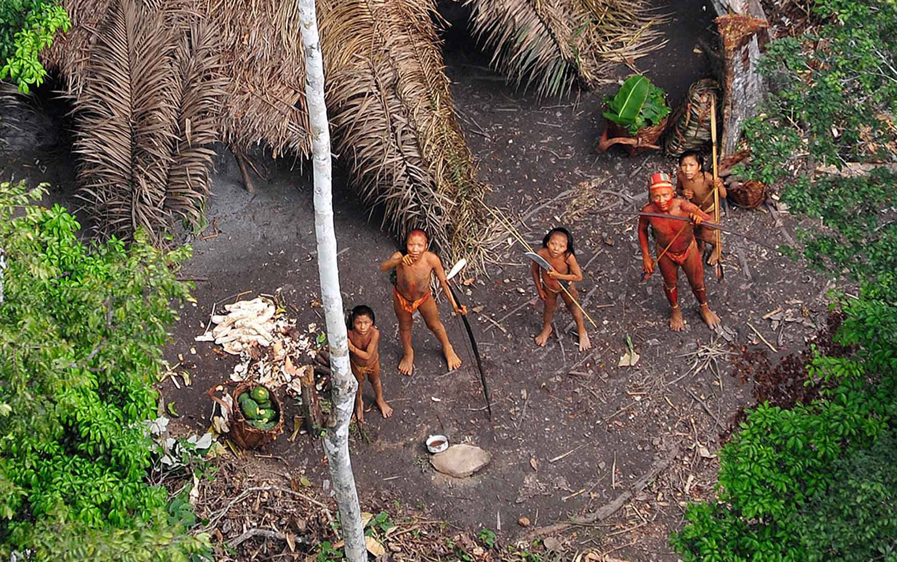
5. Actuele vraagstukken in Brazilië

Slide 3
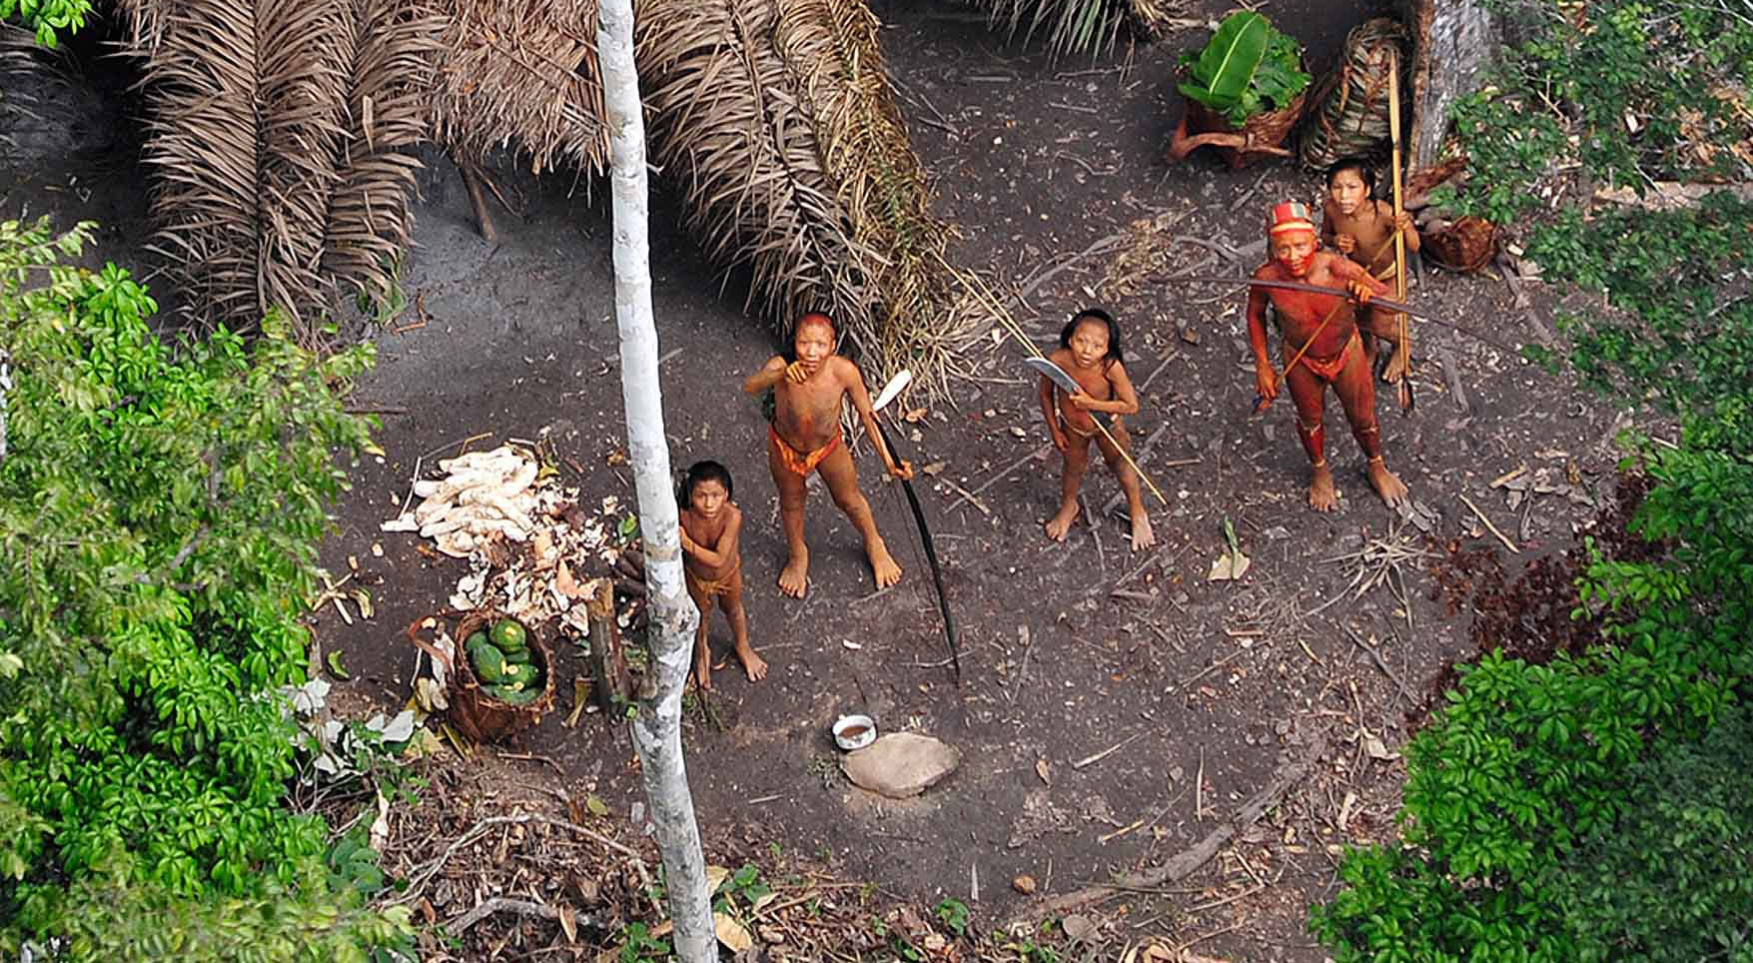
5. Actuele vraagstukken in Brazilië
Hoofdvraag
Wat zijn de achtergronden van de conflicten rond ontbossing, landdegradatie, boeren en arme en rijke mensen in Brazilië?

Slide 4
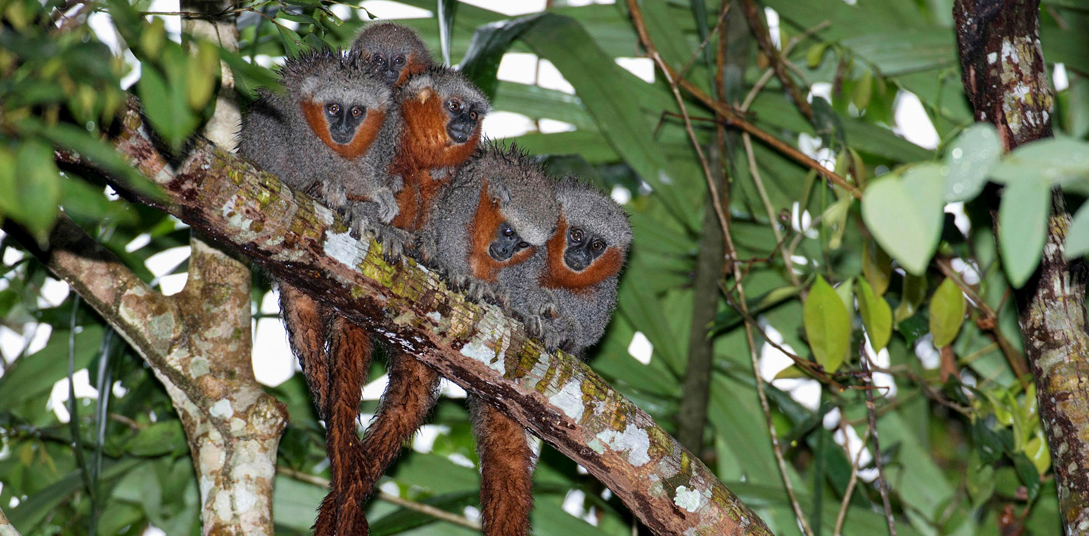
§5.1 Een uniek ecosysteem
Deelvragen
Welke kenmerken en processen maken het tropische regenwoud tot een uniek ecosysteem?

Slide 5
§5.1 Een uniek ecosysteem
Een oud ecosysteem
Bedreiging van Zuid-Amerikaans regenwoud. Dit is het oudste en grootste ecosysteem ter wereld. Grootste deel ligt in Brazilië.
afgelopen 60 miljoen jaar veranderde omvang van dit ecosysteem door klimaatschommelingen
tegenwoordig zorgen mensen voor verkleining van ecosysteem

Slide 6
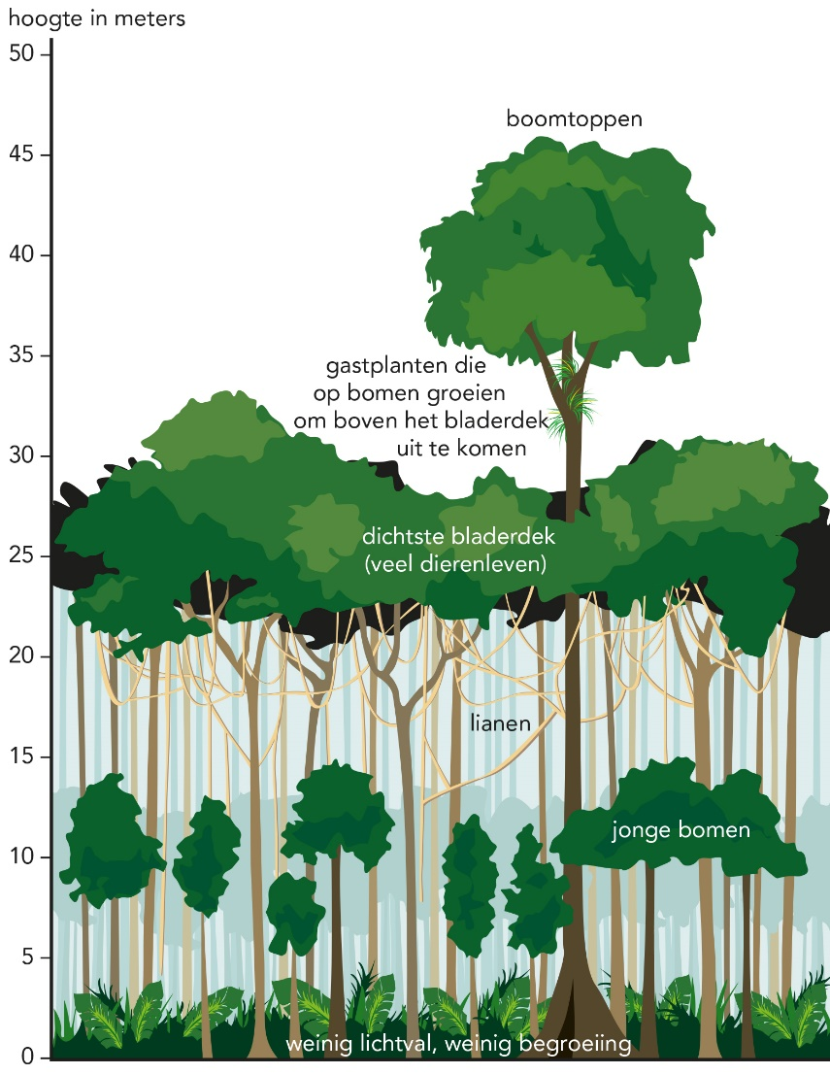
§5.1 Een uniek ecosysteem
Diversiteit
Ondanks dynamiek in regenwoud is het als oud ecosysteem relatief stabiel.
regenwoud kent grote biodiversiteit
drie etages:
bovenste etage: hoge bomen (25 tot 35 meter)
middelste etage: bomen en struiken (enkele meters)
onderste etage: donkere bosvloer (weinig planten)
Notes:
Afbeelding: De verschillende etages van een tropisch regenwoud

Slide 7
§5.1 Een uniek ecosysteem
Kwetsbaar ecosysteem
Tropisch regenwoud heeft niet zo’n groot vermogen om te herstellen van invloeden van buitenaf. Anders gezegd: de draagkracht van het regenwoud is klein. Bij ingrepen van mensen kan natuur zich vaak niet herstellen.
Voedselkringloop wordt bij afvoer van gekapte bomen sterk verstoord. Onvruchtbare bodem kan verstoring niet opvangen.

Slide 8
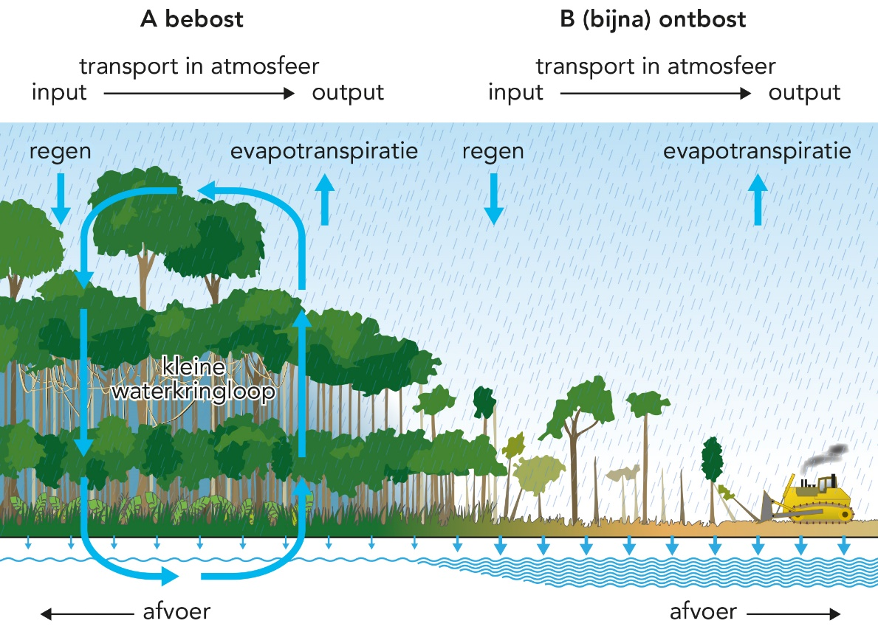
§5.1 Een uniek ecosysteem
Waterkringloop
Twee waterkringlopen: lange waterkringloop (via Atlantische Oceaan) en korte waterkringlopen (o.a. stijgingsneerslag).
korte waterkringloop = plaatselijke uitwisseling (neerslag, verdamping, transpiratie) van water tussen begroeiing, bodem en dampkring
waterbalans (wat aan water het gebied in komt en wat eruit gaat) over langere tijd bekeken vrij constant
Notes:
Afbeelding: Watercyclus in het tropische regenwoud

Slide 9
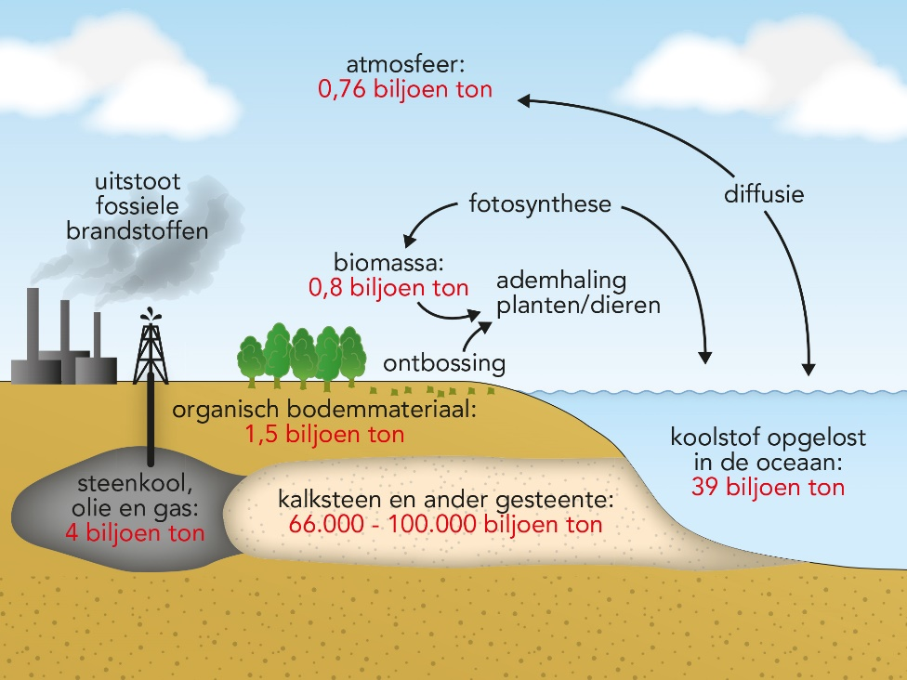
§5.1 Een uniek ecosysteem
Koolstofkringloop
Ontbossing → verstoring koolstofkringloop → versterking broeikaseffect → verandering klimaat
uitwisseling koolstof tussen opslagplekken (zoals atmosfeer, sedimenten, fossiele brandstof, planten) verandert door:
natuurlijke processen (zoals verwering)
mens (zoals verbranding)
Notes:
Afbeelding: De koolstofkringloop

Slide 10
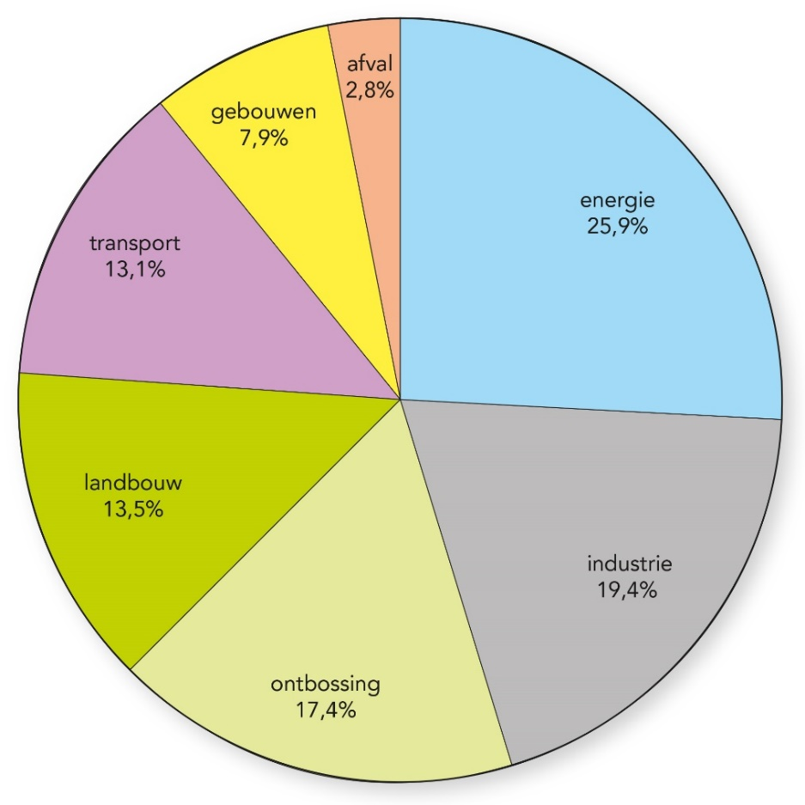
§5.1 Een uniek ecosysteem
Koolstofkringloop
veranderingen tropisch woud (ontbossing, verbranding, afvoer hout) verstoren koolstofkringloop fors
Bijdrage van de ontbossing aan de broeikasgassen in de dampkring
Notes:
Afbeelding: Bijdrage van de ontbossing aan de broeikasgassen in de dampkring

Slide 11
§5.1 Een uniek ecosysteem
Ruimtelijke schaalniveaus
Kappen van bomen heeft gevolgen op allerlei schaalniveaus:
fluviatiel
lokaal
regionaal
mondiaal
Verstoring koolstofkringloop door kappen bomen heeft bijvoorbeeld mondiale gevolgen.
klimaatverdrag van Parijs (2015) werkt op mondiale schaal aan koolstofreductie (CO₂-reductie)

Slide 12
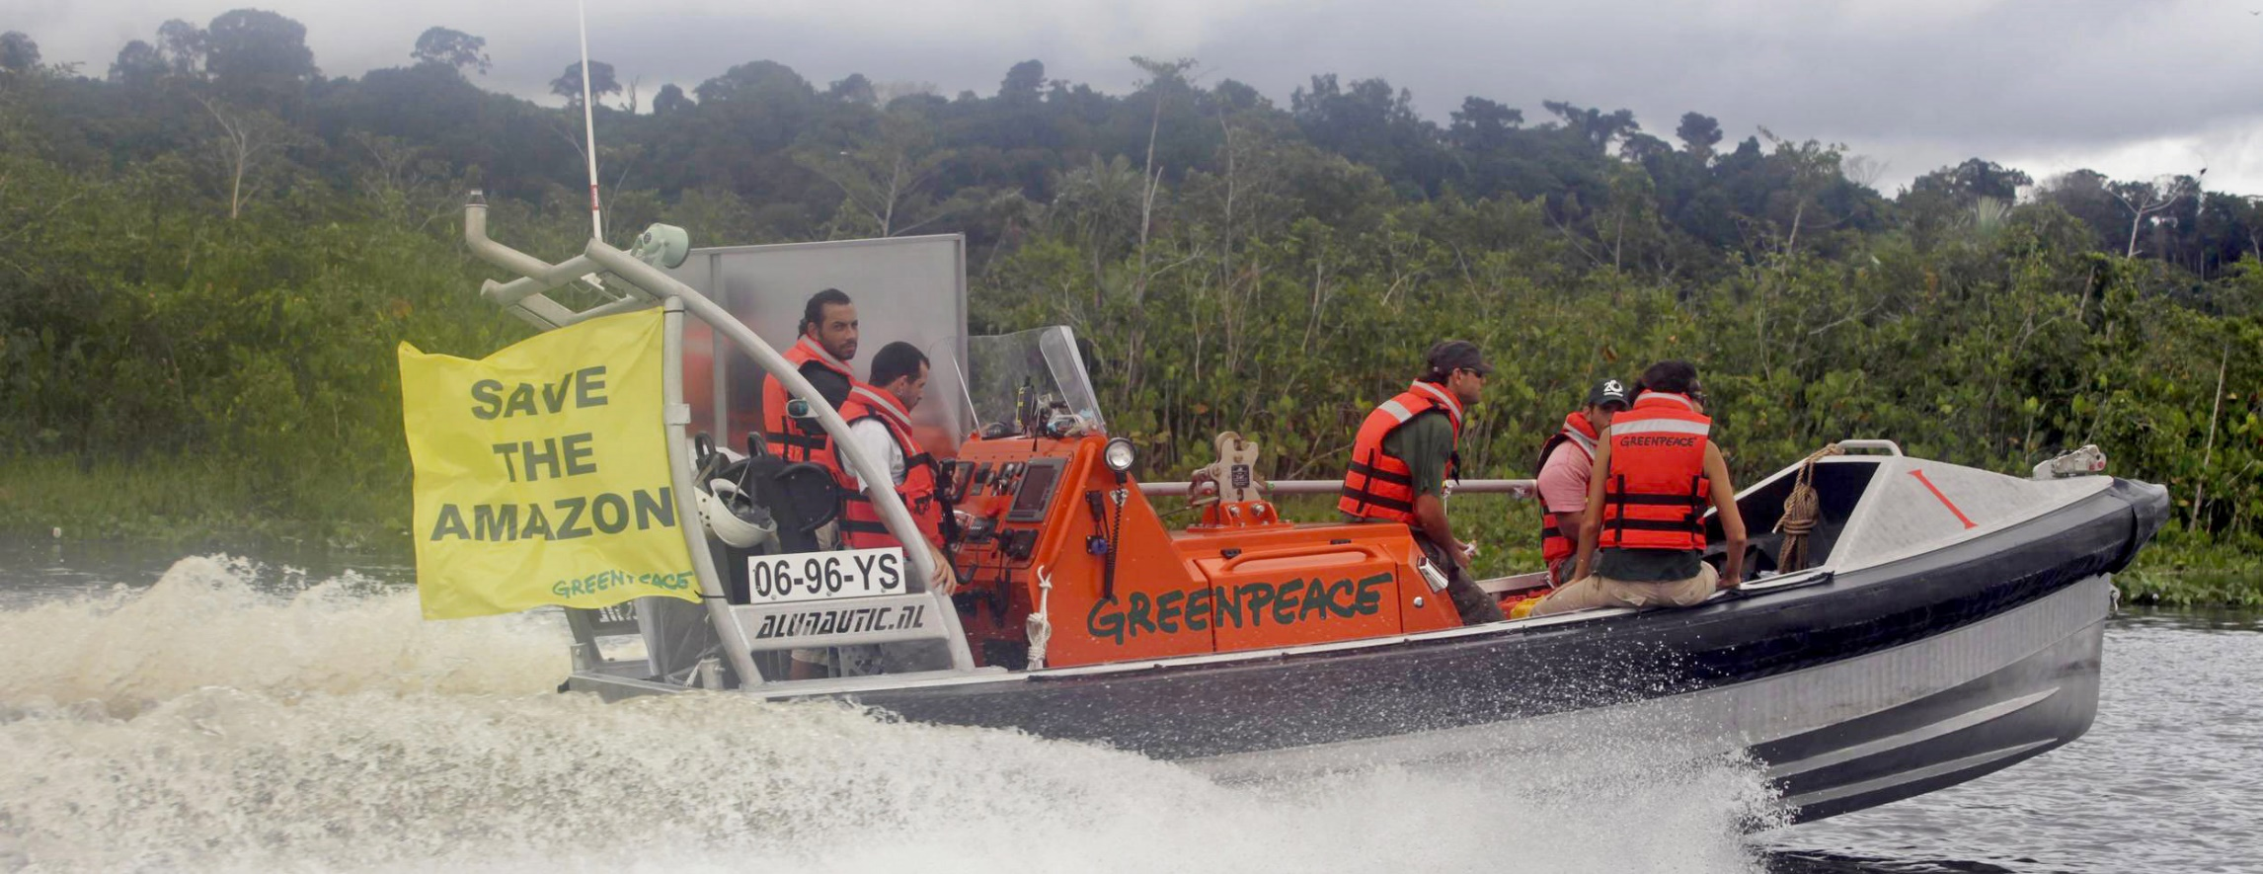
§5.2 Ontginning van Amazonië
Deelvragen
Wat zijn de oorzaken van de bedreiging van het tropische regenwoud?
Welke oplossingen zijn er voor de bedreigingen van het tropische regenwoud?

Slide 13
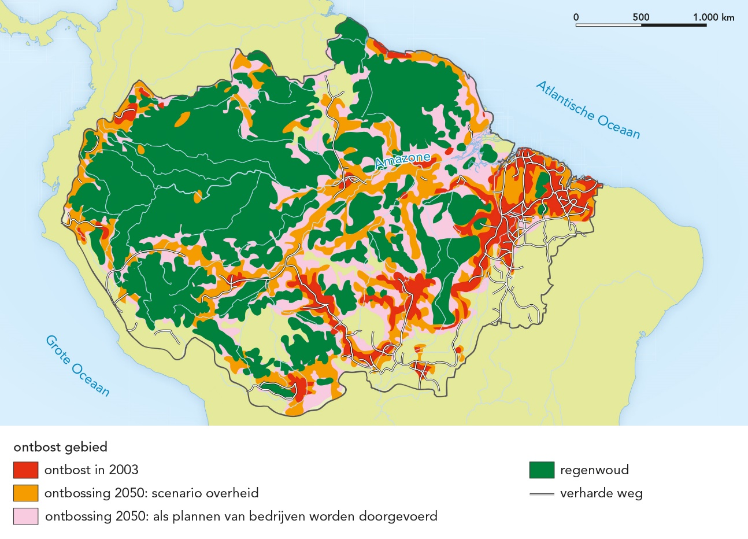
§5.2 Ontginning van Amazonië
Mondiale vraag
Veel tropisch regenwoud verdwenen door ontginning. Oorzaak:
wereldwijde vraag naar grondstoffen, energie en landbouwproducten
door aanleg infrastructuur steeds dieper in regenwoud
aanpak ontbossing moeilijk, vanwege verschillende actoren en belangen
Notes:
Afbeelding: Ontginning Amazonië nu en in de toekomst

Slide 14
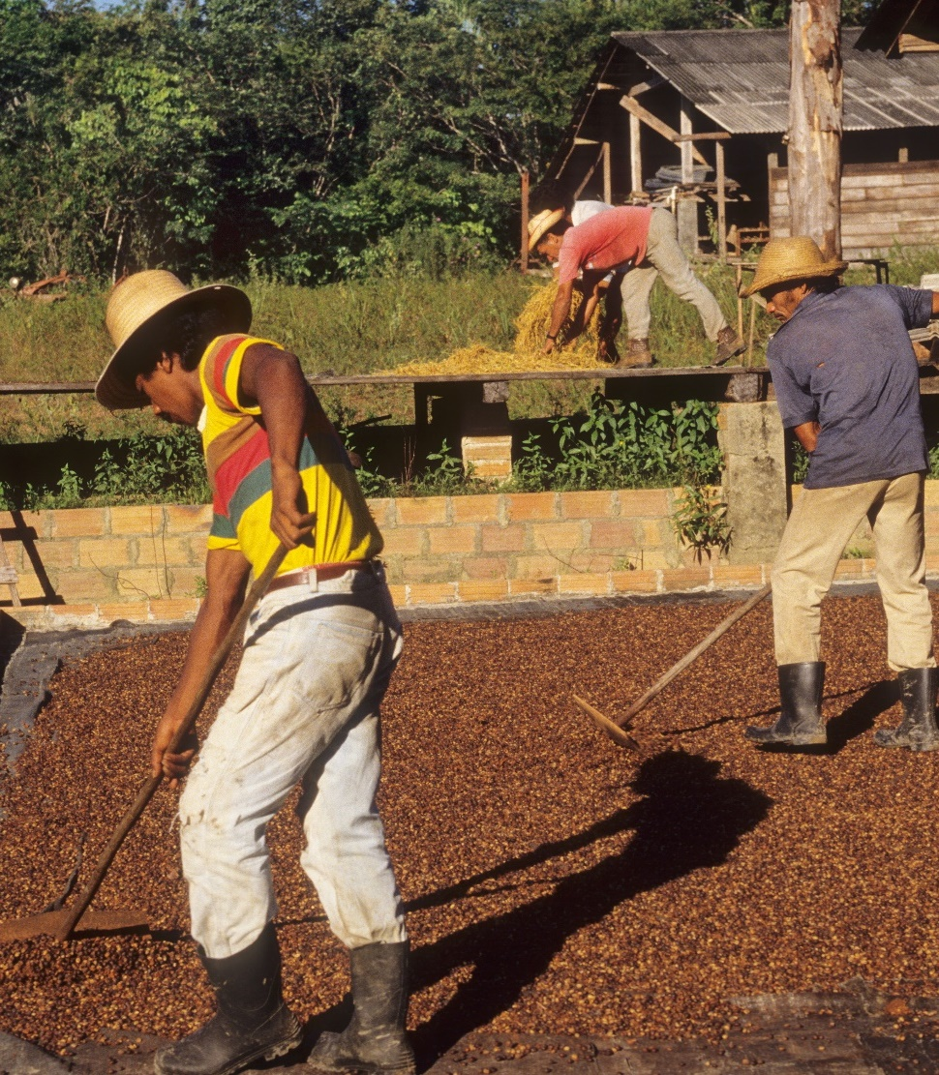
§5.2 Ontginning van Amazonië
Houtkap
Ontbossing begint meestal kleinschalig dicht bij wegen, door arme boeren, grootgrondbezitters en grote ondernemingen.
arme boeren komen uit heel Brazilië op zoek naar nieuw bestaan of aangemoedigd door overheid
grote ondernemingen doen aan commerciële houtkap (meeste hout naar bouwsector Brazilië, rest export)
werkwijze: hout ter plaatse verzagen → daarna aanbieden aan (tussen)handelaren waaronder arme boeren
Notes:
Afbeelding: Arm boerengezin in het Amazonegebied

Slide 15
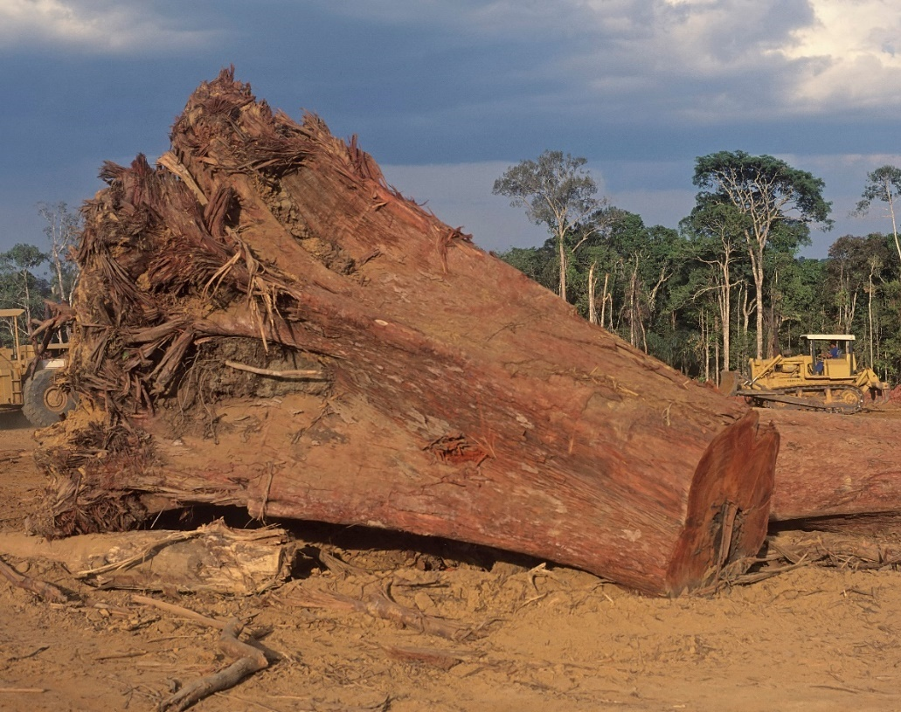
§5.2 Ontginning van Amazonië
Landbouw en dagmijnbouw
Grootschalige houtkap vooral door buitenlandse agrarische bedrijven: politieke macht en sterk in lobbyen.
mijnbouwondernemingen graven delfstoffen af in dagbouwmijnen: veroorzaken schade aan regenwoud en verstoring waterhuishouding
stuwdammen en stuwmeren voor hydro-elektriciteit → verstoring waterhuishouding en ecosystemen
Notes:
Afbeelding: Grootschalige houtkap in het Amazonegebied

Slide 16
§5.2 Ontginning van Amazonië
Dubbele rol overheid
Overheid speelt dubbele rol bij ontginningen.
enerzijds: aanleg infrastructuur voor ontsluiting leidt tot ontbossing en ontginning (bijvoorbeeld Manaus)
anderzijds: 1965 Boswet tegen kap en als bescherming van rivieroevers en hellingen →
met systeem van vergunningen probeert overheid te voorkomen, dat er illegale houtkap plaatsvindt
40% van oerwoud beschermd gebied
maar: in 2012 versoepeling regels en satellieten die moeten helpen bij bescherming oerwoud zien kleinschalige kap niet

Slide 17
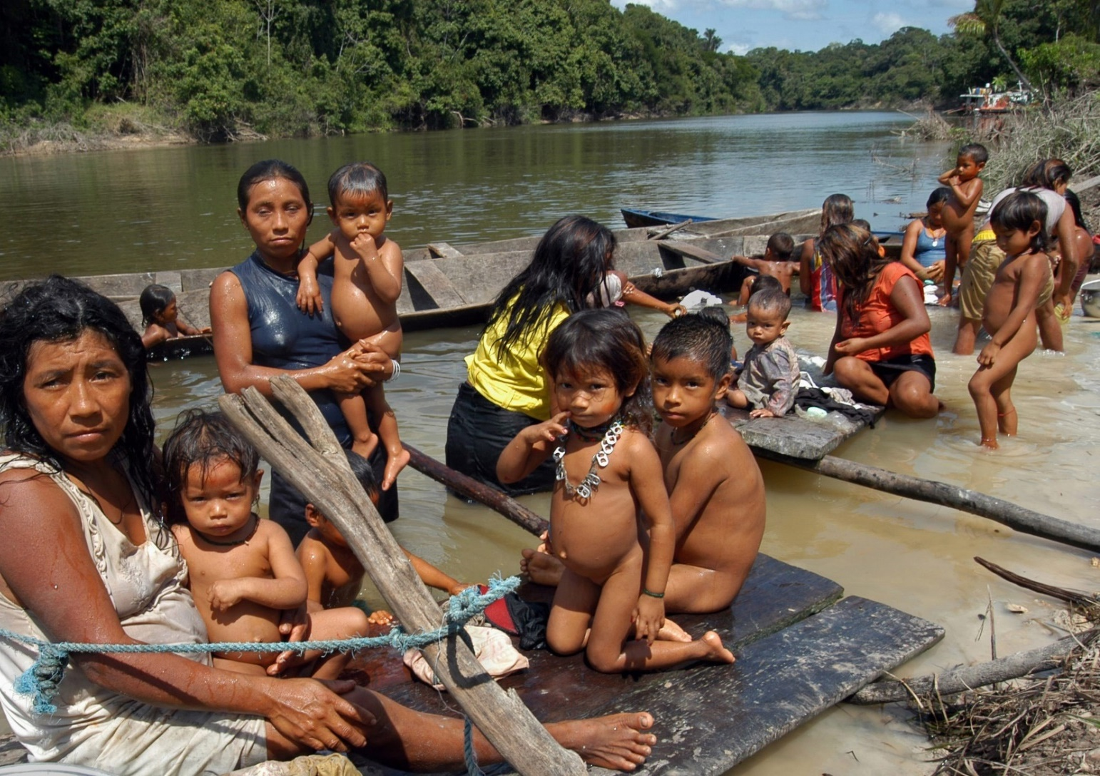
§5.2 Ontginning van Amazonië
Inheemse bevolking
Extensief grondgebruik van inheemse bevolking hangt samen met hun zwerflandbouw.
leefomgeving van inheemse bevolking komt onder druk te staan door verdringing door grote ondernemingen
daarom bescherming leefomgeving door opnemen landrechten in Boswet en aanwijzen reservaten
Notes:
Afbeelding: Inheemse bevolking aan de oever van de Amazone

Slide 18
§5.2 Ontginning van Amazonië
Organisaties
Non-gouvernementele organisaties (ngo’s) beïnvloeden publieke opinie ten gunste van duurzaam landgebruik.
Notes:
Afbeelding: deel van paragraafopeningsfoto

Slide 19
§5.2 Ontginning van Amazonië
Degradatie
Ontginning kan leiden tot landdegradatie in de vorm van:
bodemuitputting
bodemerosie
verdroging

Slide 20
§5.2 Ontginning van Amazonië
Drie factoren
Beoordeling van bedreiging regenwoud verschilt sterk van persoon tot persoon. Dit komt door drie factoren:
invalshoek: wordt de bedreiging bekeken vanuit bijvoorbeeld de natuurlijke of alleen vanuit de economische dimensie?
tijdschaal: bekijk je veranderingen op korte of langere termijn?
ruimtelijke schaal: vergelijk je bedreigingen op wereldschaal met die op lokale of regionale schaal?

Slide 21
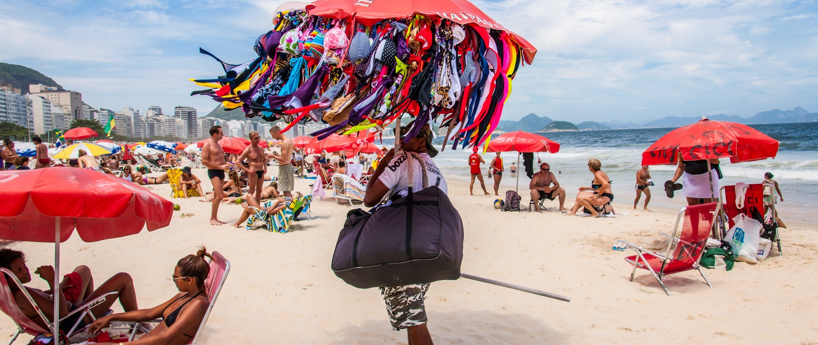
§5.3 De achtergrond van ongelijkheid
Deelvragen
Welke rol spelen etnische en culturele verschillen bij de sterke ongelijkheid in de Braziliaanse bevolking?
Welke rol speelt grondbezit bij de sterke ongelijkheid in de Braziliaanse bevolking?

Slide 22
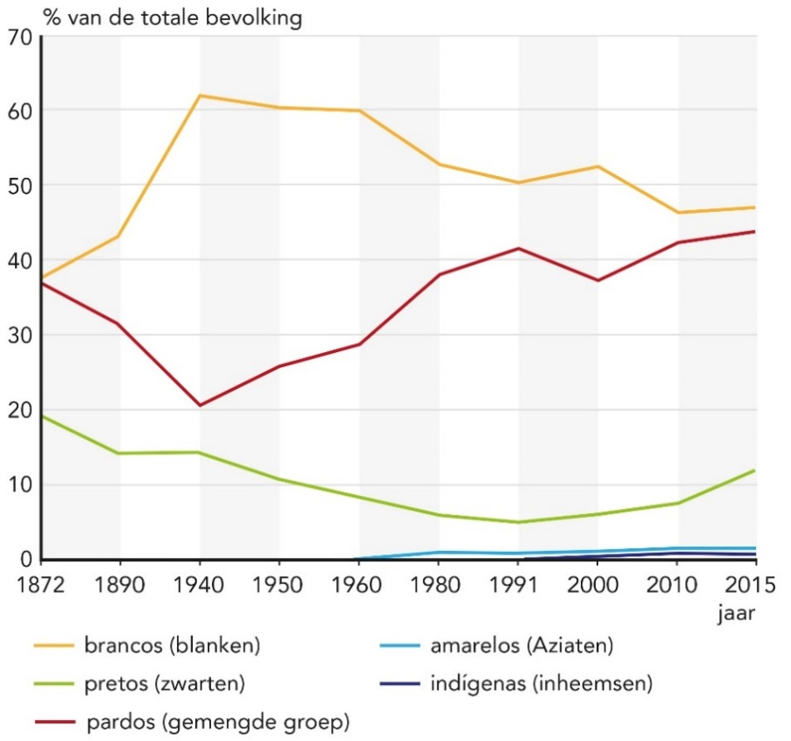
§5.3 De achtergrond van ongelijkheid
Bevolkingsgroepen in Brazilië
Bevolking bestaat uit verschillende etnische groepen (‘smeltkroes’):
blanken met Europese voorouders
zwarten met Afrikaanse voorouders
inheemsen (kleine groep)
Aziaten (kleine groep)
gemengde afkomst (ongeveer 40% van de Brazilianen)
mestiezen: blanke en inheemse (voor)ouders (kleine groep)
mulatten: blanke en zwarte (voor)ouders (grote groep)
Notes:
Afbeelding: Verschillende etnische groepen in Brazilië, 1872 - 2015

Slide 23
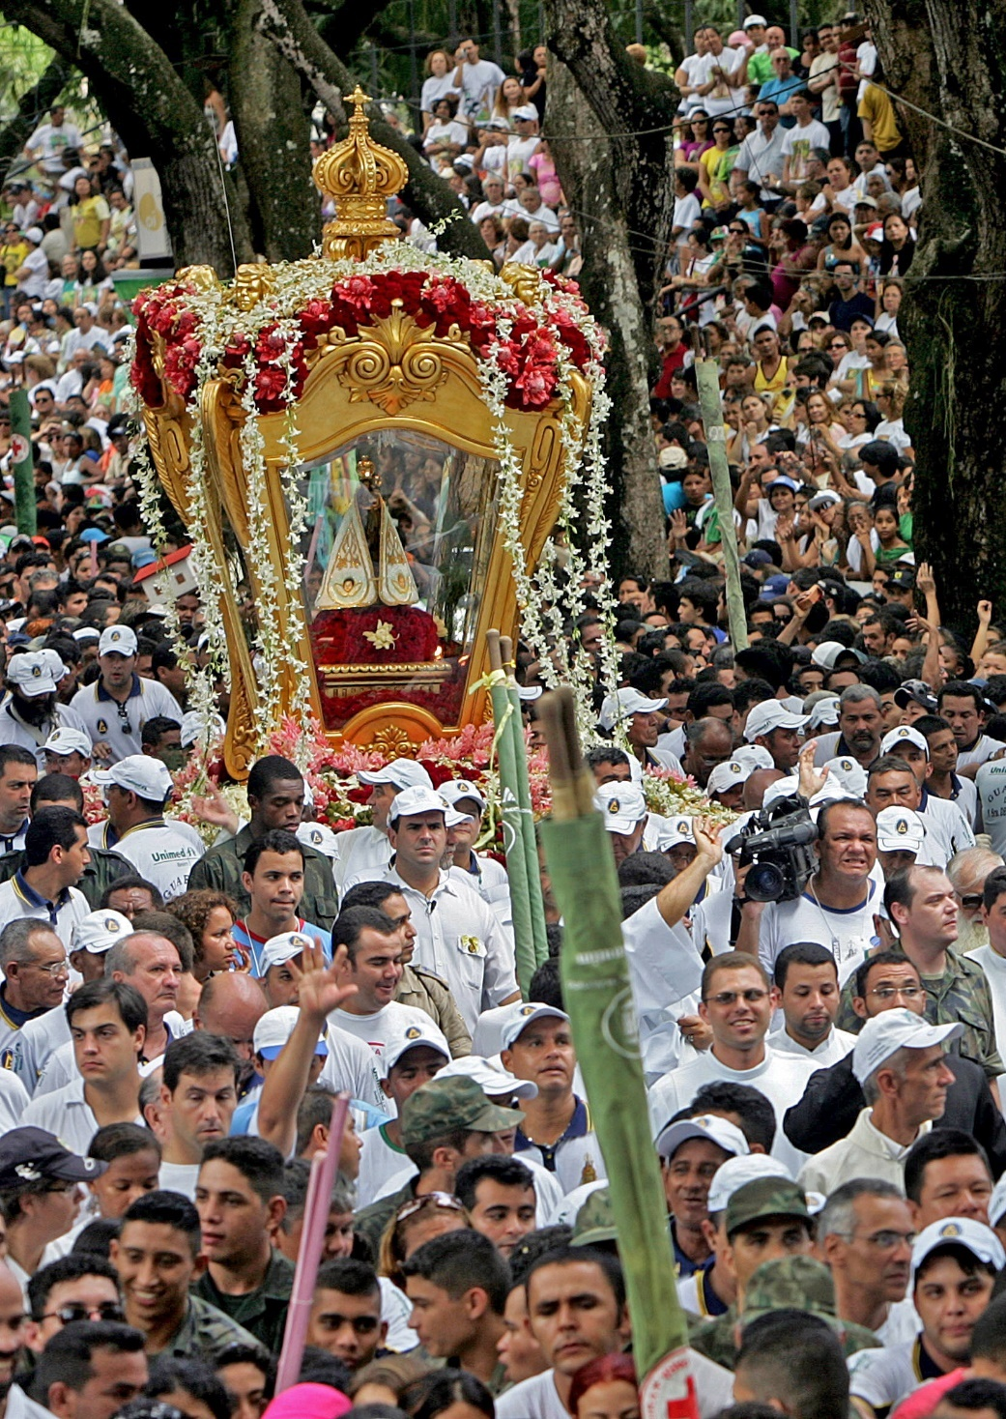
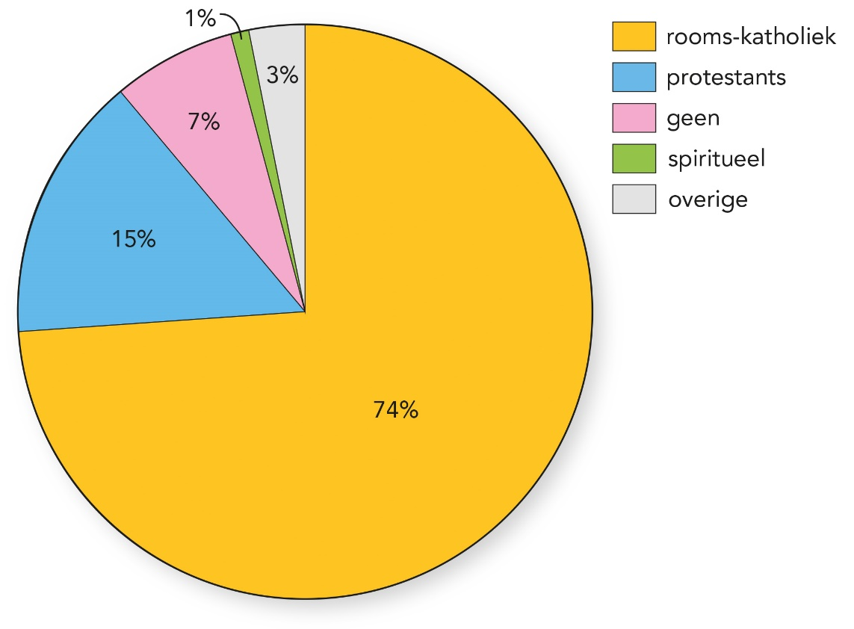
§5.3 De achtergrond van ongelijkheid
Bevolkingsgroepen in Brazilië
meeste mensen zijn katholiek (74%)
Notes:
Afbeeldingen: Verdeling religies / Processie van katholieken

Slide 24
§5.3 De achtergrond van ongelijkheid
Klassen in Brazilië
Een klasse is een groep mensen met ongeveer hetzelfde inkomen, opleidingsniveau en consumptiepatroon. Er zijn drie klassen:
lage klasse
middenklasse
hoge klasse

Slide 25
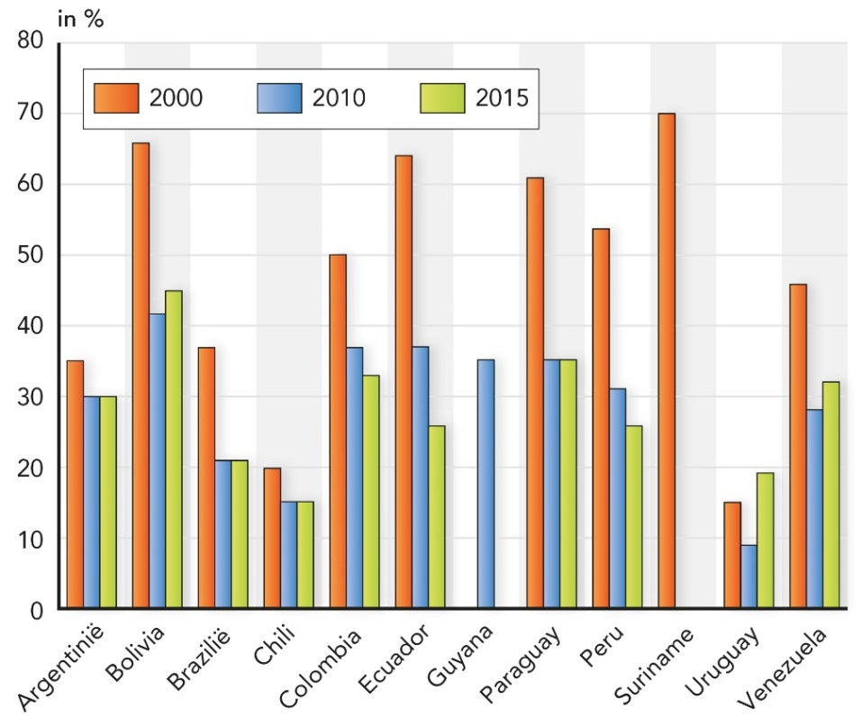
§5.3 De achtergrond van ongelijkheid
Klassen in Brazilië
inkomensverschillen tussen klassen zijn groot
2015: 20% van de Brazilianen leeft onder (nationale) armoedegrens (zie afbeelding)
rijk en arm leven gescheiden. Er zijn vaak spanningen als twee werelden elkaar tegenkomen
Notes:
Afbeelding: Aandeel van de bevolking onder de nationale armoedegrens in een aantal Zuid-Amerikaanse landen

Slide 26
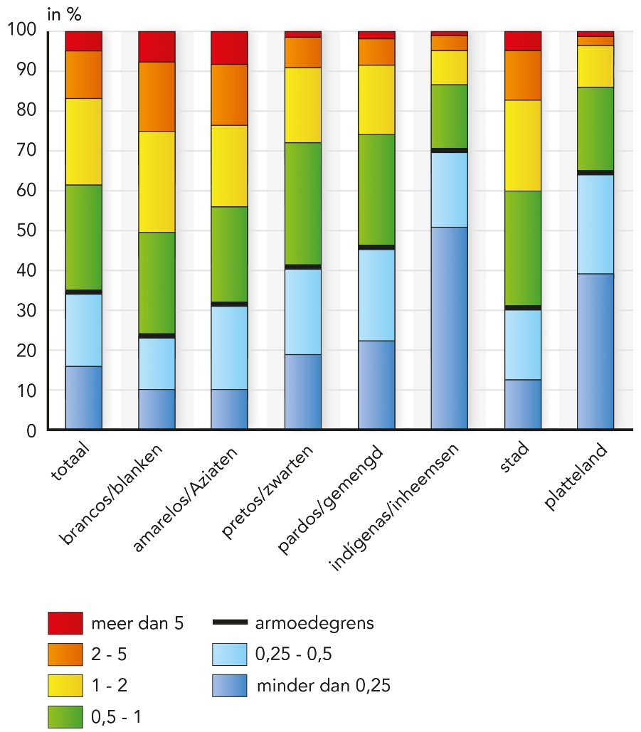
§5.3 De achtergrond van ongelijkheid
Armoede met een kleur
Armoede komt bij bepaalde bevolkingsgroepen meer voor dan bij andere. Dit heet sociaaleconomische ongelijkheid.
blanke groep: weinig armoede
zwarte en gemengde groep: veel armoede
Notes:
Afbeelding: Aantal minimuminkomens per bevolkingsgroep in Brazilië, 2010

Slide 27
§5.3 De achtergrond van ongelijkheid
Armoede met een kleur
blanken vormen sinds kolonisatie de overheersende groep
na 1888 migreren ex-slaven naar platteland of sloppenwijken: ze hebben laagbetaald werk, maar overheid helpt niet
racisme: groep mensen voelt zich superieur tegenover andere bevolkingsgroepen
Notes:
Afbeelding: Aantal minimuminkomens per bevolkingsgroep in Brazilië, 2010

Slide 28
§5.3 De achtergrond van ongelijkheid
Armoede bij inheemsen
Inheemse bevolking kent meeste armoede.
oorzaak: inheemse bevolking leeft traditioneel en zelfvoorzienend
armoede werd pas echt probleem door contacten met buitenwereld:
leefruimte steeds kleiner, waardoor zelfvoorzienend leven niet meer mogelijk is → inheemse bevolking ging voor deel in loondienst met te laag loon → loon is te weinig om in levensonderhoud te voorzien (armoede).

Slide 29
§5.3 De achtergrond van ongelijkheid
Armoede op het platteland
Op platteland relatief meer armoede dan in stad. Klein deel plattelanders extreem rijk. Dit komt door scheve grondbezitverhoudingen.
grootste deel grond is in handen van grootgrondbezitters of buitenlandse ondernemers (export)
rest van grond is verdeeld over veel kleine boeren (producten voor eigen gebruik of lokale/regionale markt)
landloze boeren werken tegen laag salaris voor andere boeren
regelmatig conflicten over grondgebruik tussen kleine boeren en landlozen enerzijds en grootgrondbezitters, houthakkers en mijnbouwbedrijven anderzijds

Slide 30
§5.3 De achtergrond van ongelijkheid
Verbeteringen?
Overheid wil ongelijkheid verminderen: veel mensen uit lage klasse kwamen terecht in middenklasse, maar blijven kwetsbaar. Verbeteringen door:
Bolsa Família
positieve discriminatie
landhervormingen

Slide 31
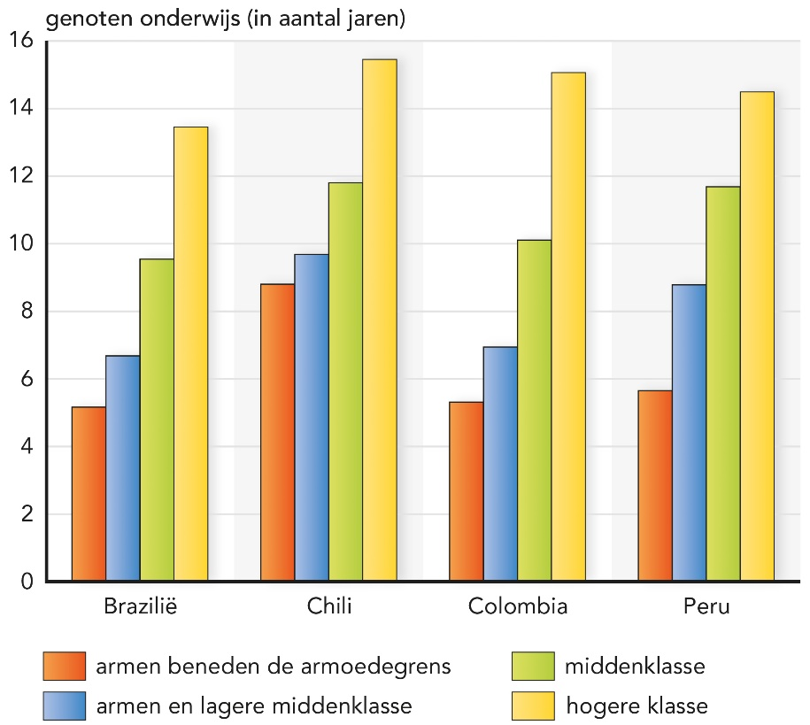
§5.3 De achtergrond van ongelijkheid
Verbeteringen?
Bolsa Família: armste gezinnen kregen toeslag onder voorwaarden:
kinderen verplicht naar school
verplichte vaccinatie
positieve discriminatie onderwijs: 40% plaatsen op universiteiten voor arme studenten (relatie tussen onderwijs en armoede)
landhervormingen, goedkoop krediet en technische steun: voor kleine boeren, maar tegenwerking van grootgrondbezitters
Notes:
Afbeelding: Aantal jaren genoten onderwijs per klasse in vier Zuid-Amerikaanse landen

Slide 32
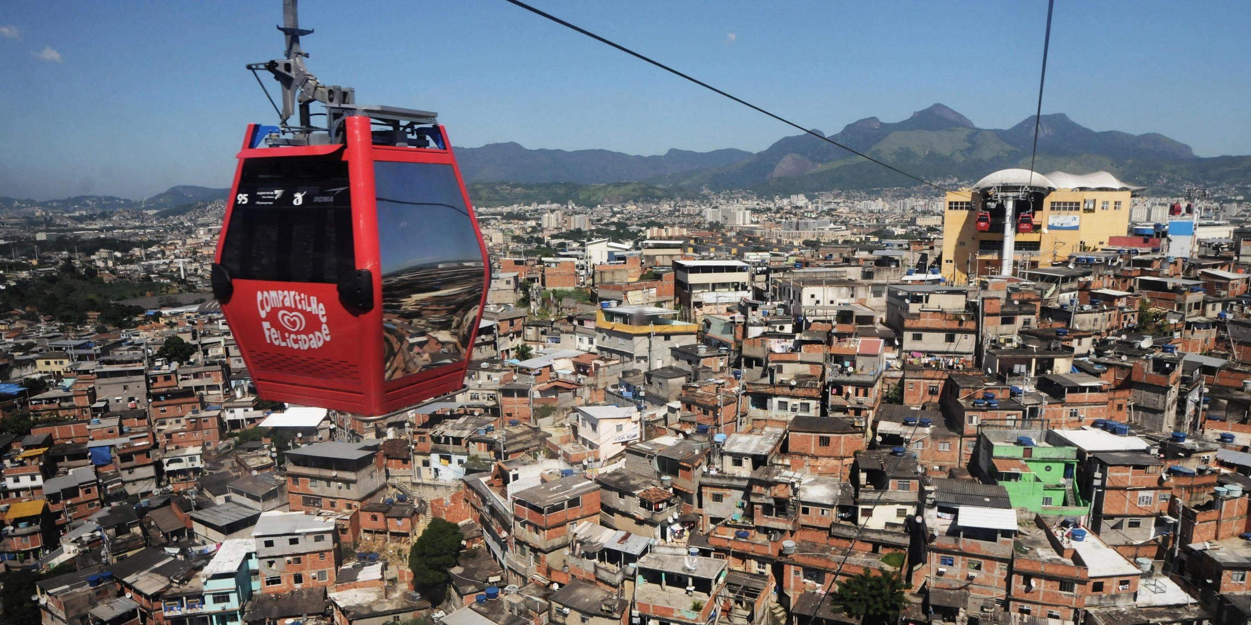
§ 5.4 Ruimtelijke segregatie in de megasteden
Deelvragen
Hoe zie je in de Braziliaanse megasteden de ruimtelijke scheiding (segregatie) van de arme en rijke bevolking terug?

Slide 33
§ 5.4 Ruimtelijke segregatie in de megasteden
Soorten wijken
Rijke en arme Brazilianen wonen in verschillende soorten wijken.
rijke mensen in gated community’s (ommuurde woonwijken):
dure huizen, hek om wijk en bewaking
ook ruimte voor recreatie en soms winkelen en werken
arme mensen en deel middenklasse in favela’s (sloppenwijken):
zelfgebouwde huizen, met op termijn verbeteringen
oude favela’s: redelijk goed ontwikkeld incl. restaurants en winkels
nieuwe favela’s aan stadsranden: armer
Ook wijken waar bevolking niet echt arm of rijk is.
Notes:
Afbeelding: Favela in Rio de Janeiro

Slide 34
§ 5.4 Ruimtelijke segregatie in de megasteden
Drugsbendes
Stadsbesturen hebben favela’s lang aan hun lot overgelaten. Drugsbendes maken dienst uit. Maar zorgen ook voor zaken als vuilverwerking en sportvelden.
slechts deel favelabewoners betrokken bij drugshandel
door drugsbendes nogal eens geweld in de wijken:
tussen drugsbendes onderling
tussen drugsbendes en politie

Slide 35
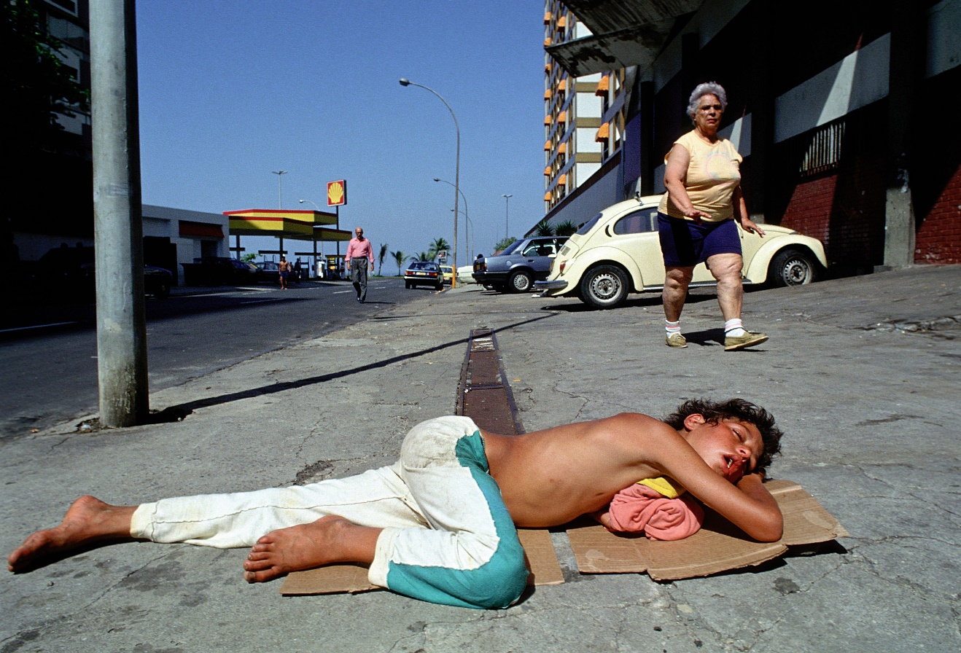
§ 5.4 Ruimtelijke segregatie in de megasteden
Straatkinderen
In Braziliaanse steden leven veel straatkinderen. Ze hebben geen vaste verblijfplaats en slapen en werken buiten. Op straat door:
geen ouders meer, misbruik thuis, ouders kunnen niet meer voor ze zorgen
sommige straatkinderen gaan wel naar school
straatkinderen verdienen geld door klusjes, maar ook door prostitutie en berovingen
sommige straatkinderen in drugshandel → hardhandige behandeling (ook door politie)
Notes:
Afbeelding: Straatkind in Rio de Janeiro

Slide 36
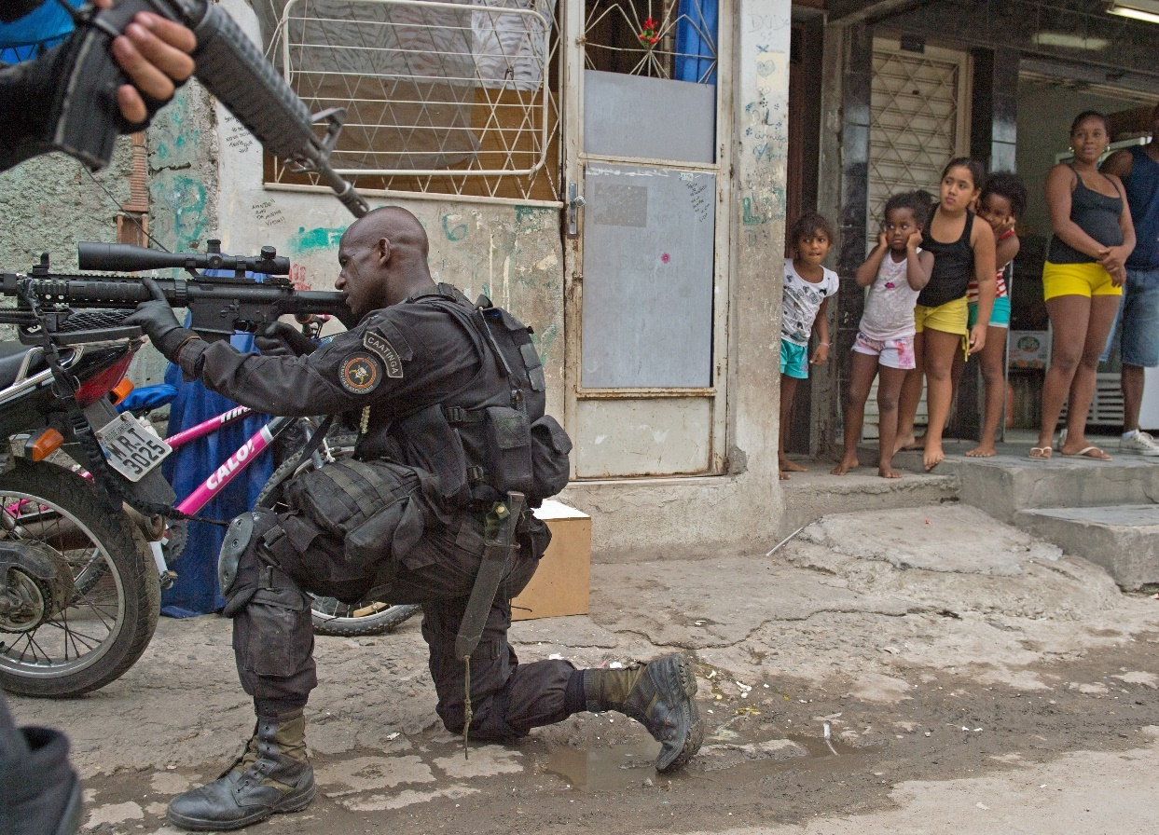
§ 5.4 Ruimtelijke segregatie in de megasteden
Op weg naar verbetering?
In aanloop naar WK voetbal (2014) en Olympische Spelen (2016):
militaire politie in favela’s
investeringen in huisvesting, scholing, voorzieningen
Sommige wijken nu veiliger, maar verbetering niet helemaal succes, want:
maar deel favela’s krijgt hulp → problemen verplaatsen zich naar andere favela’s
militaire politie gewelddadig (ook tegen bewoners)
investeringen soms misplaatst (zoals kabelbaan in plaats van onderwijs)
Notes:
Afbeelding: Patrouille van de zwaarbewapende militaire vredespolitie

